Slide 1
Desarrollo de software para la gestión de inventario
Hogar geriátrico (Vital s.a.s)
Análisis y Desarrollo de Sistemas de Información (ADSI)
Centro Textil y de Gestión Industrial

Slide 2
Aprendices:
Mauricio Castaño Vergara
Santiago González Restrepo
Ficha: 2252326
Medellín, 2021

Slide 3
Temas
Problema
Justificación
Objetivo general
Objetivos específicos
Modelo entidad-relación
Modelo relacional
Historias de usuarios (Archivo de excel)
Interfaz grafica (Archivo de word)
Algoritmo java y python
Base de datos

Slide 4
Problem
The company Vital s.a.s is growing and performs the inventory of its products manually, this can lead to the loss of the same, and it is a very serious problem because there is no knowledge of the products that are owned, thus generating monetary losses and products for the poor accuracy at the time of conducting the inventory.
--------------------------------------------------------------------------------------------------------------------
La empresa Vital s.a.s esta en crecimiento y realiza el inventario de sus productos de forma manual, esto puede llevar a la pérdida del mismo, y es un problema demasiado grave porque no se tiene conocimiento de los productos que se poseen, así generando perdidas monetarias y de productos por la mala precisión a la hora de la realización del inventario.

Slide 5
Justification
We decided to do this project because we observed that the customer's need is very important to solve it, since it not only affects him, but also the company, because there is no access to an information system that helps to make the inventory in a fast, safe and simple way.
----------------------------------------------------------------------------------------------------------------
Decidimos hacer este proyecto porque observamos que la necesidad del cliente es muy importante solucionarla ya que no solo lo afecta a él, sino también a la empresa, porque no se tiene acceso a un sistema de información que ayude a hacer el inventario de forma rápida, segura y sencilla.

Slide 6

General objective
To develop a software that satisfactorily meets all the needs and requirements given by the client, giving the expected results and helping to solve the problem.
--------------------------------------------------------------------
Desarrollar un software que cumpla satisfactoriamente con todas las necesidades y requerimientos que nos da el cliente, dando los resultados que se esperan y que ayude a solucionar el problema.

Slide 7
specific objectives
Identify the needs and requirements for the correct realization of the software.
Design the system according to the proposed requirements.
Facilitate the processes to be carried out.
Simplify the way in which these processes are carried out.
-----------------------------------------------------------------------------------------------------------------------
Identificar las necesidades y requerimientos para la correcta realización del software.
Diseñar el sistema de acuerdo a los requerimientos propuestos.
Facilitar los procesos que serán llevados a cabo.
Simplificar la forma en la que se llevan a cabo dichos procesos.

Slide 8
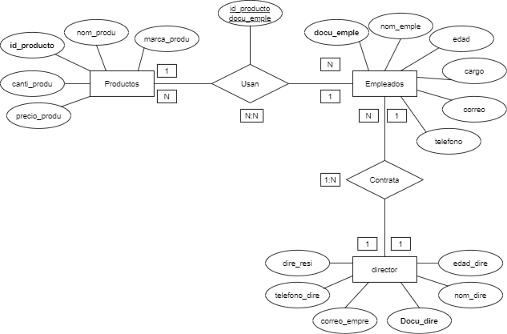
Modelo entidad-relación

Slide 9
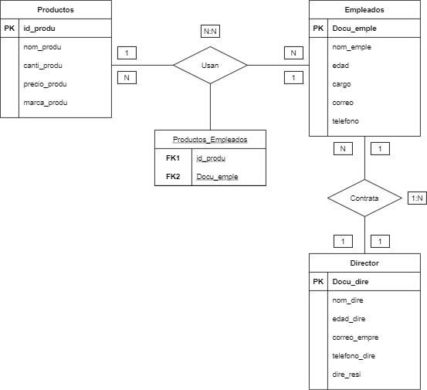
Modelo relacional

Slide 10


THANK YOU FOR YOUR ATTENTION

